Slide 1
ДРЕСС-КОД ОБУЧАЮЩИХСЯ
Уральский государственный университет путей сообщения

Slide 2
Дресс-код – форма одежды, требуемая при посещении учебных и культурно-массовых мероприятий в УрГУПС.
Обучающимся, нарушившим дресс-код, сотрудники отдела охраны и преподаватели вуза имеют право сделать устное замечание, при систематическом нарушении может быть применено дисциплинарное взыскание в виде составления акта о нарушении правил внутреннего распорядка.
Отдел охраны имеет право не пустить обучающихся, нарушивших дресс-код вуза.

Slide 3
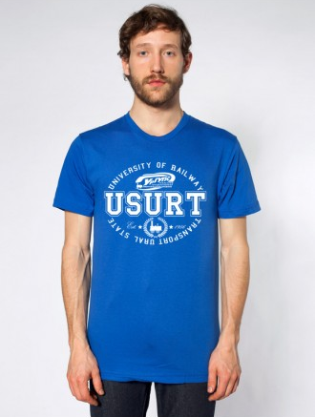
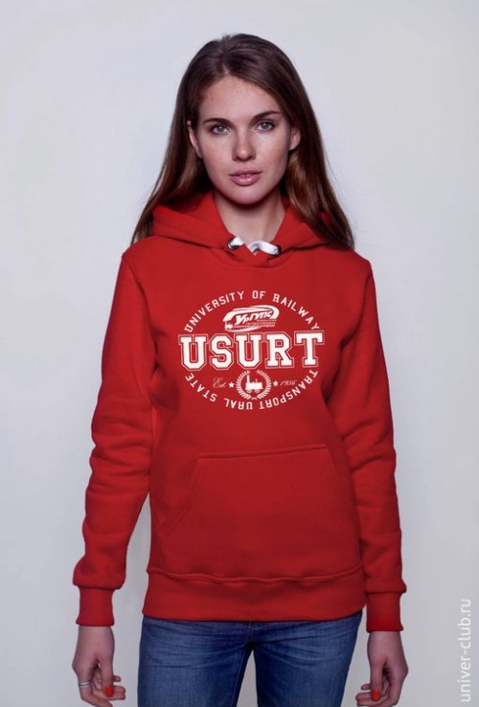
Запрещающие правила
На одежде не должно быть нашивок с экстремистскими слоганами или провоцирующими межнациональную рознь, а так же с нецензурной бранью.

Slide 4
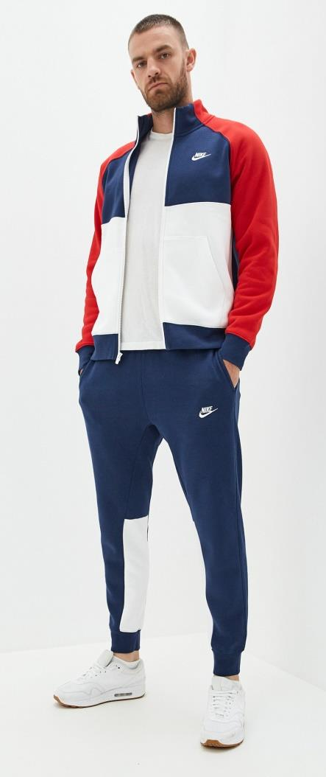
Запрещающие правила
Спортивные костюмы (полностью: штаны, толстовка, кроссовки).
За исключением занятия физкультуры в расписании и спортивно-массовых мероприятий.

Slide 5
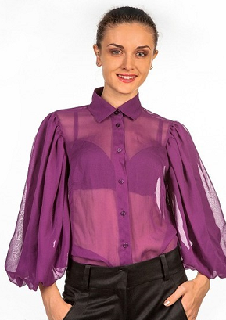
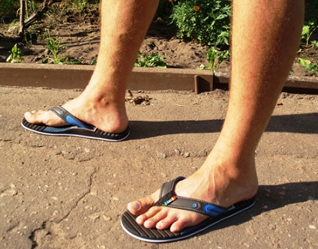
Запрещающие правила
Пляжная и открытая одежда.
Короткие топы, прозрачные рубашки, туники, сланцы, шорты (включая классические), короткие юбки и пр.

Slide 6
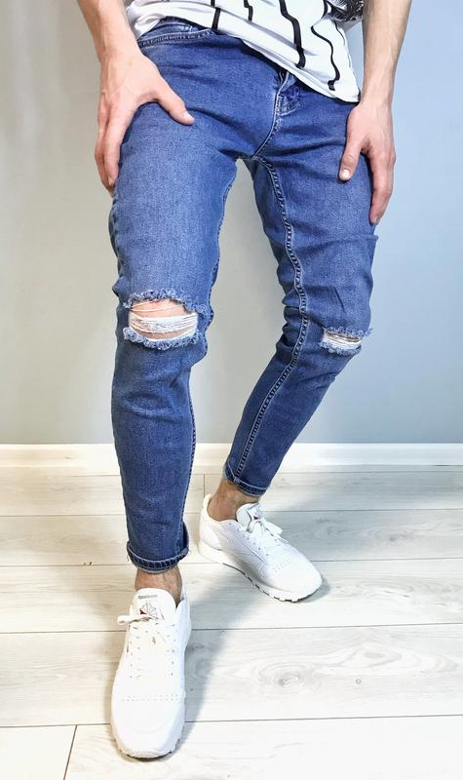
Запрещающие правила
Рваные джинсы, открывающие части тела.
Джинсы с заниженной талией.

Slide 7
Запрещающие правила
В осенне-зимний период находиться в верхней одежде и головных уборах в вестибюле, коридорах, аудиториях и других помещениях университета.

Slide 8
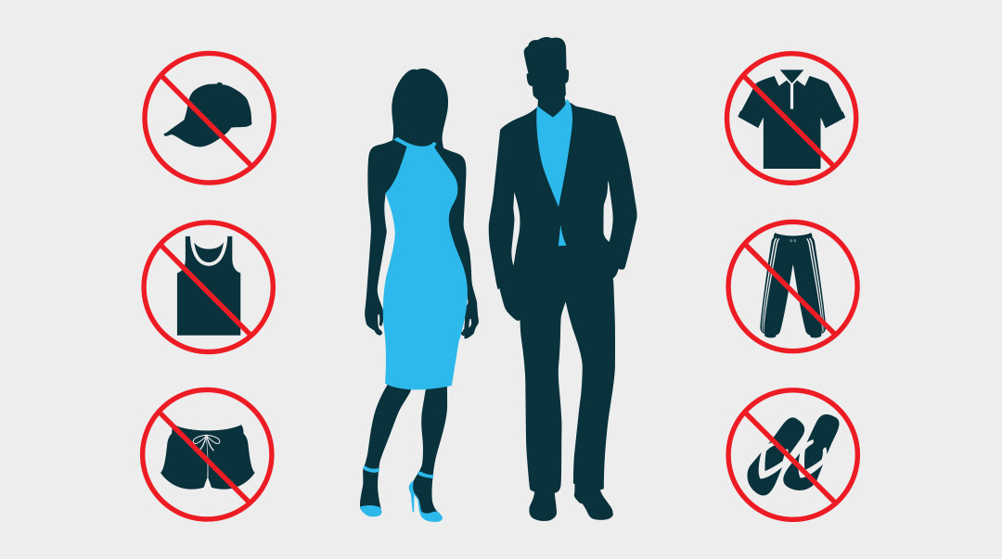

Slide 9
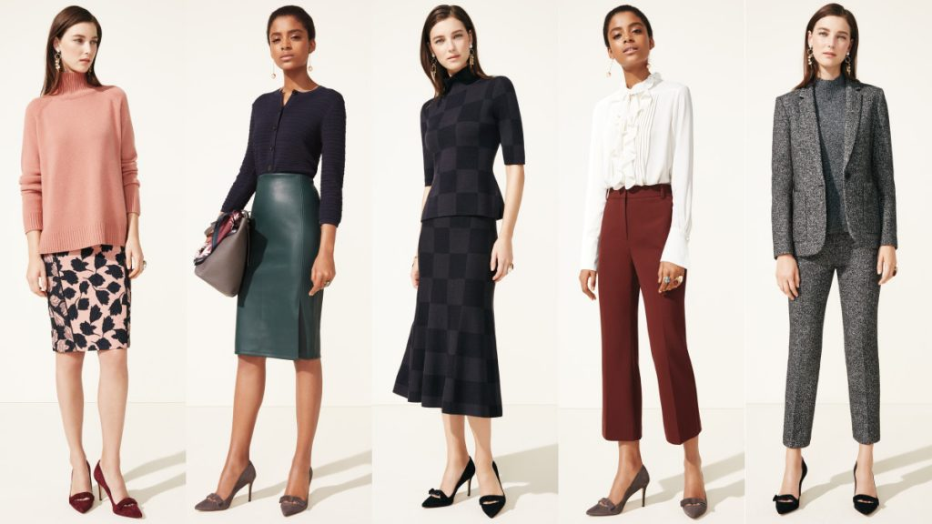
Рекомендуемый дресс-код

Slide 10
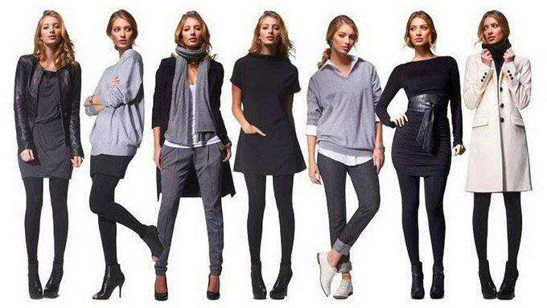
Рекомендуемый дресс-код

Slide 11
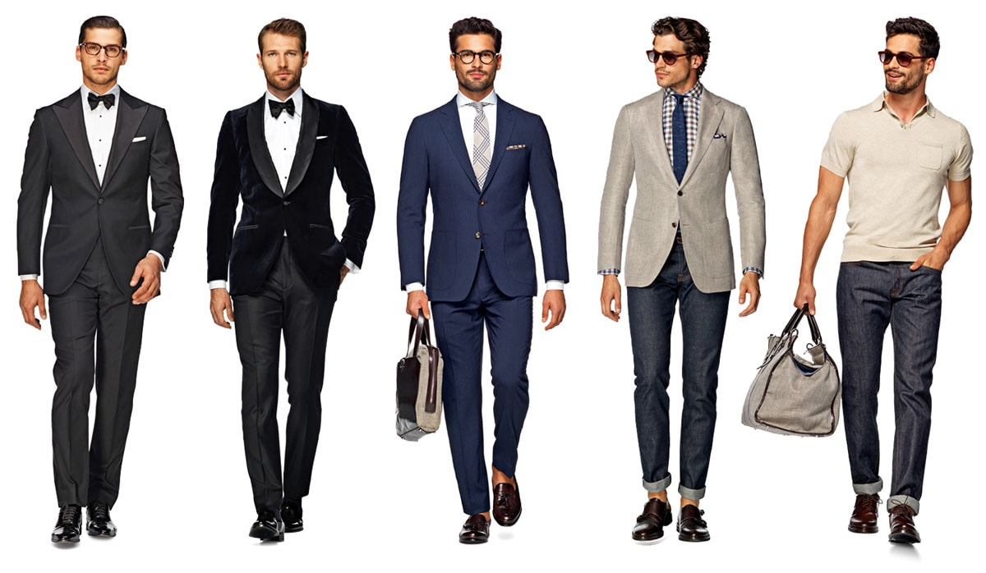
Рекомендуемый дресс-код

Slide 12
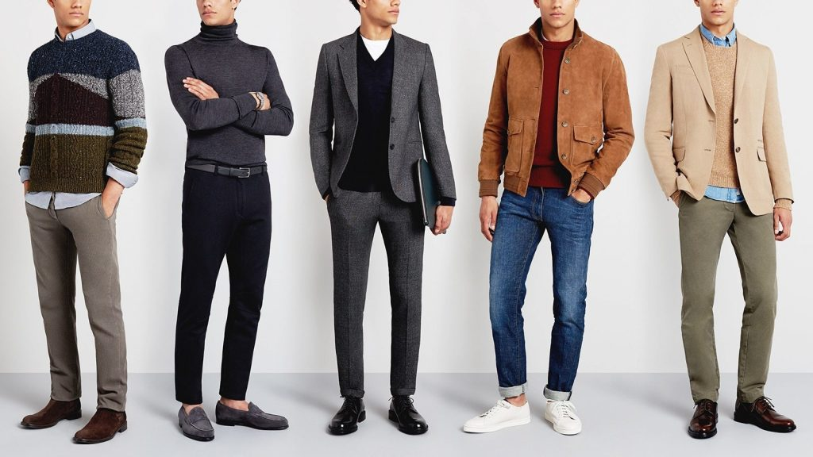
Рекомендуемый дресс-код

Slide 13
Благодарим за внимание!

